Slide 1
Algemene Ledenvergadering 2017
Stompcity Music Leidschendam
WELKOM
8 maart 2017
20.00 uur De Vrolijke Noot

Slide 2
Algemene Ledenvergadering 2017
Stompcity Music Leidschendam
AGENDA
Opening door de voorzitter
Ingekomen stukken en machtigingen
Verslag ALV 17 februari 2016
Jaarverslag 2016
Financieel jaarverslag 2016 en begroting 2017
Verkiezing kascommissie
Aftreden en verkiezingen bestuursleden
Pauze
Terugkoppeling Tip/Top
Doelstellingen 2017
Rondvraag
Sluiting

Slide 3
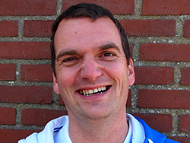
Algemene Ledenvergadering 2017
Stompcity Music Leidschendam
Ingekomen stukken
Machtigingen

Slide 4
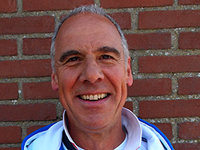
Algemene Ledenvergadering 2017
Stompcity Music Leidschendam
Verslag ALV 2016

Slide 5
Algemene Ledenvergadering 2017
Stompcity Music Leidschendam
4. Jaarverslag 2016
Een korte weergave van het jaar 2016 door Karel Boers

Slide 6
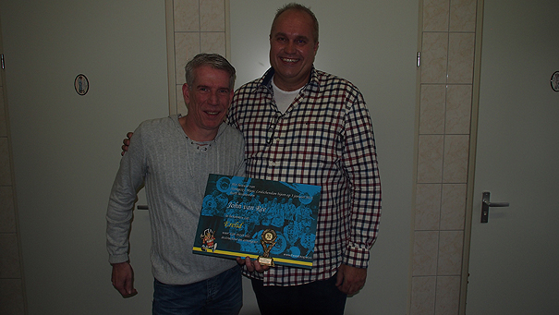
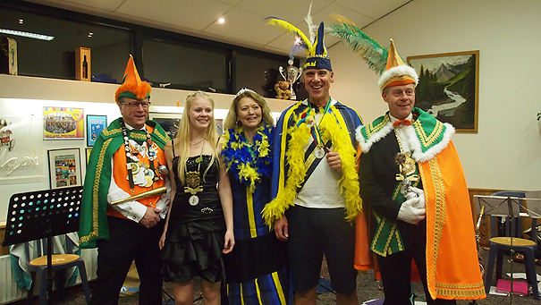
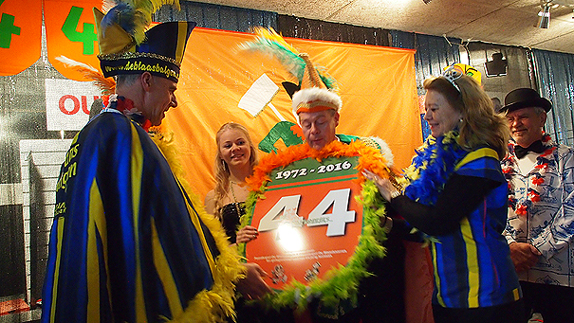
Algemene Ledenvergadering 2017
Stompcity Music Leidschendam
Erelid John van Ree
44 jarig bestaan CV De Damzwabbers

Slide 7
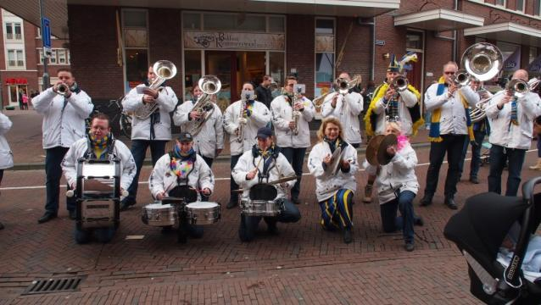
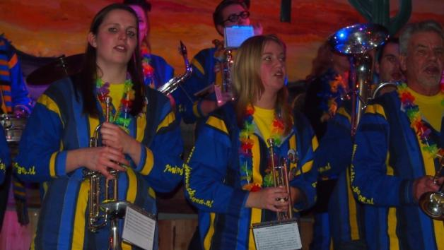
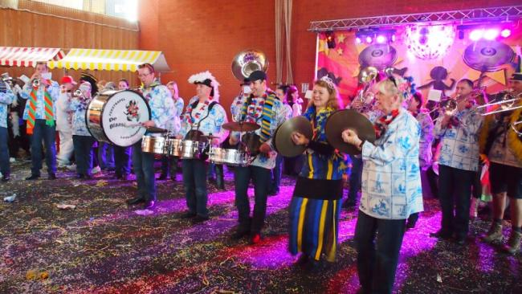
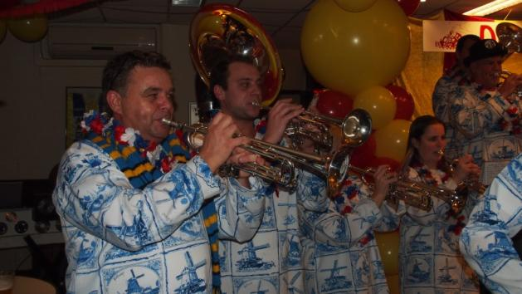
Algemene Ledenvergadering 2017
Stompcity Music Leidschendam
Carnaval in Leidschendam, Breda, Eindhoven en Waalwijk

Slide 8
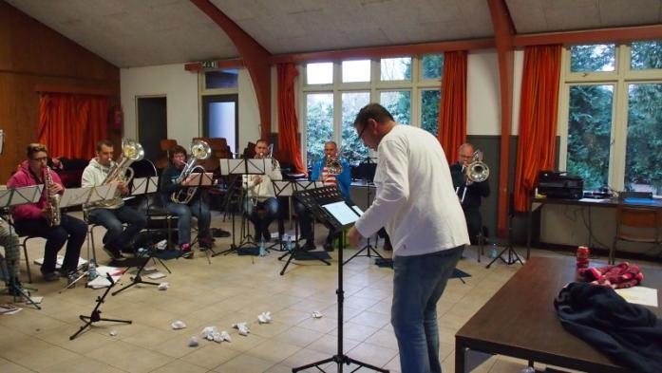
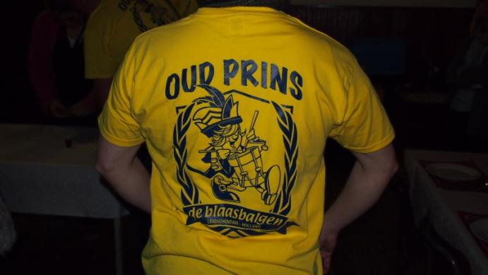
Algemene Ledenvergadering 2017
Stompcity Music Leidschendam
Trainingsweekend, hard werken maar ook erg gezellig

Slide 9
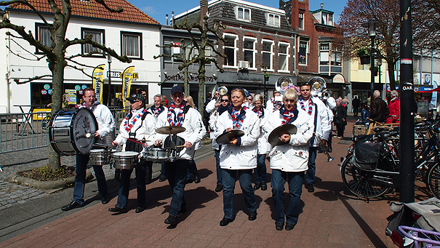
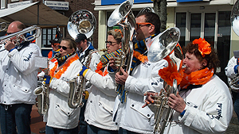
Algemene Ledenvergadering 2017
Stompcity Music Leidschendam
Bloemencorso in Hillegom
Koningsdag in Rhenen

Slide 10
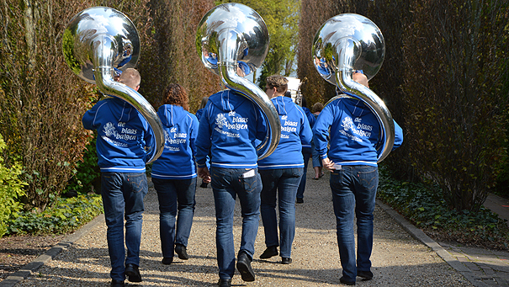
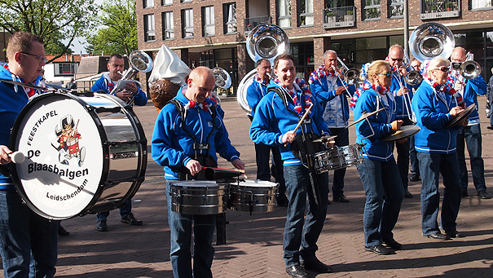
Algemene Ledenvergadering 2017
Stompcity Music Leidschendam
Dodenherdenking
Luilakken in Pijnacker

Slide 11
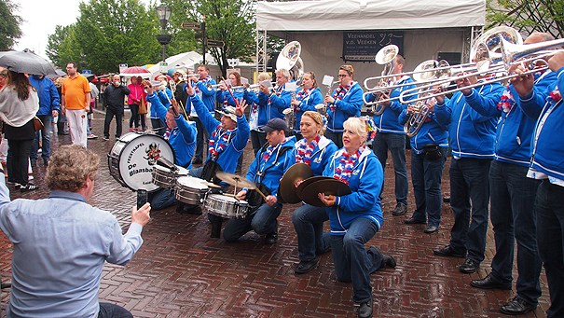
Algemene Ledenvergadering 2017
Stompcity Music Leidschendam
Eerste plaats dweilfestival Hulst

Slide 12
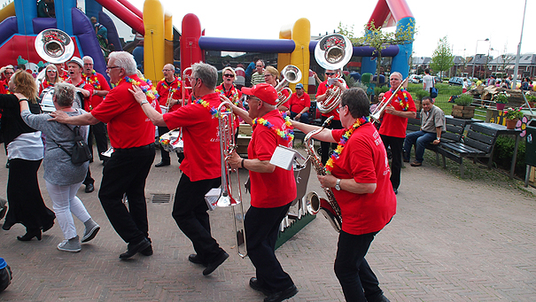
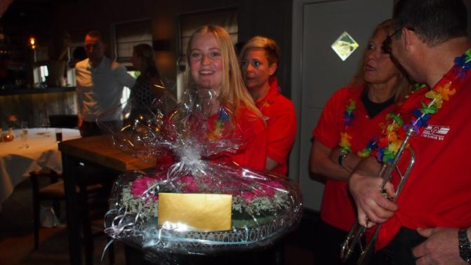
Algemene Ledenvergadering 2017
Stompcity Music Leidschendam
Warm optreden bij de Smulhoeve
Bruiloft Aad van Rijn

Slide 13
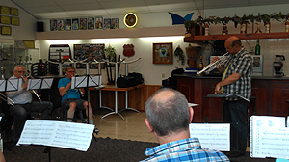
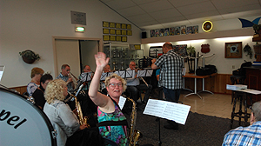
Algemene Ledenvergadering 2017
Stompcity Music Leidschendam
1ste Repetitiedag Blaasknarren

Slide 14
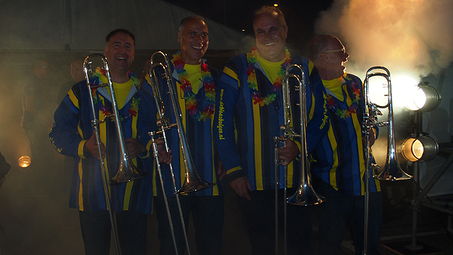
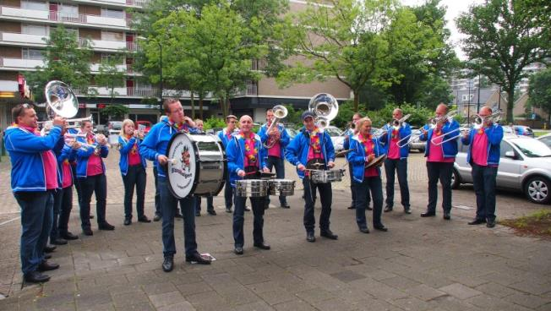
Algemene Ledenvergadering 2017
Stompcity Music Leidschendam
Taptoe Tiel
Volleybal Tournooi

Slide 15
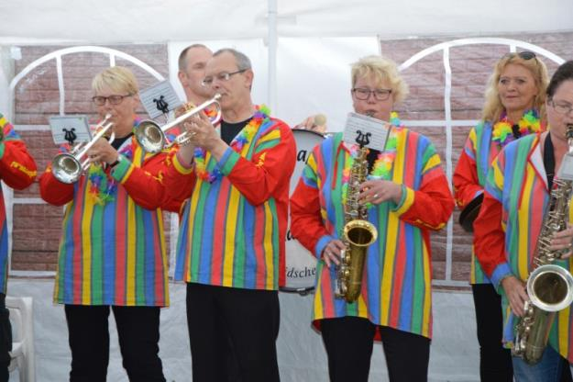
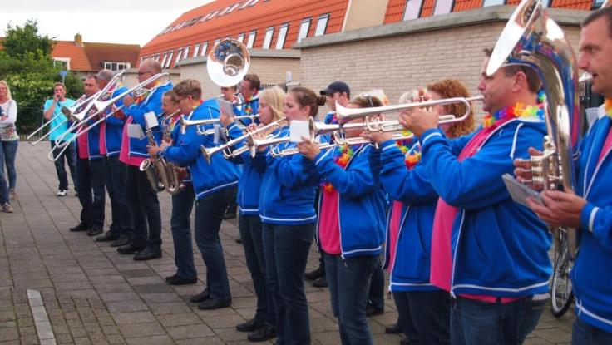
Algemene Ledenvergadering 2017
Stompcity Music Leidschendam
25 jarig bestaan Mid Vliet
Ter Heijde

Slide 16
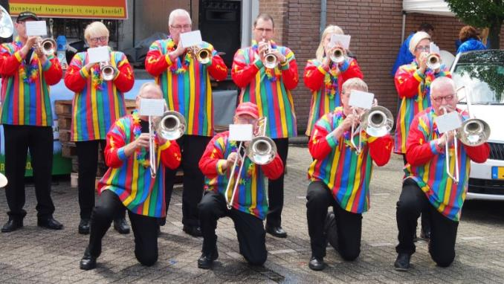
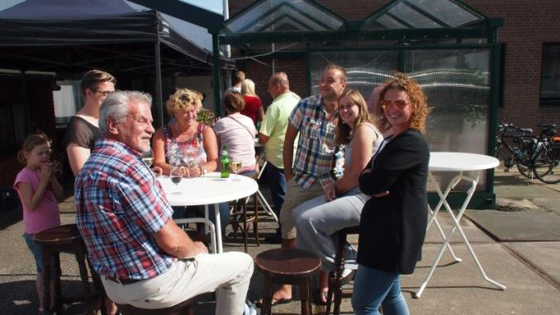
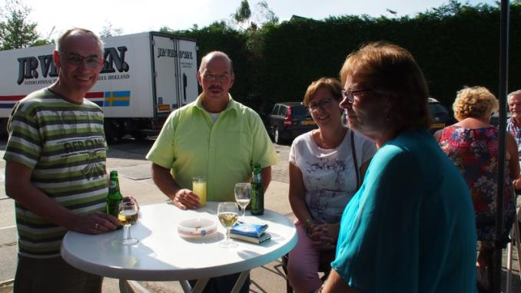
Algemene Ledenvergadering 2017
Stompcity Music Leidschendam
Festival Hoogland
Stompcity BBQ

Slide 17
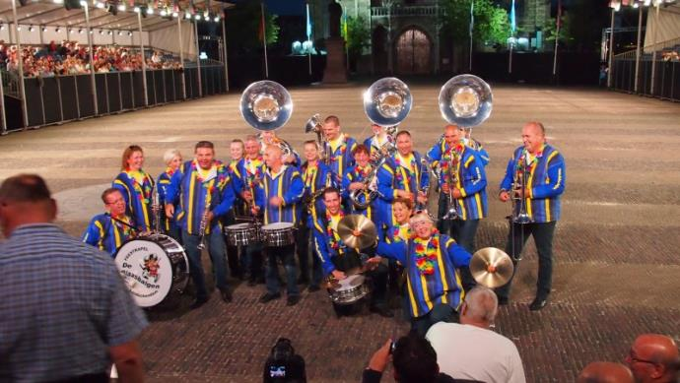
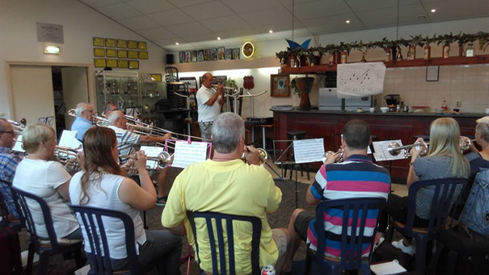
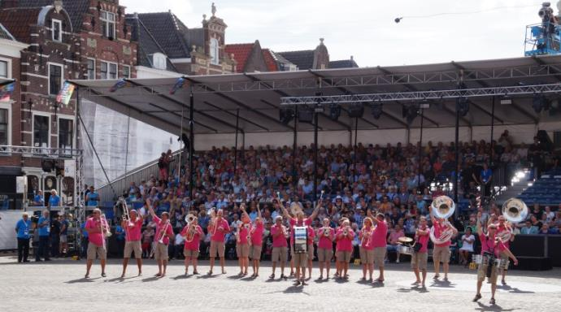
Algemene Ledenvergadering 2017
Stompcity Music Leidschendam
Taptoe Delft
2de Trainingsdag

Slide 18
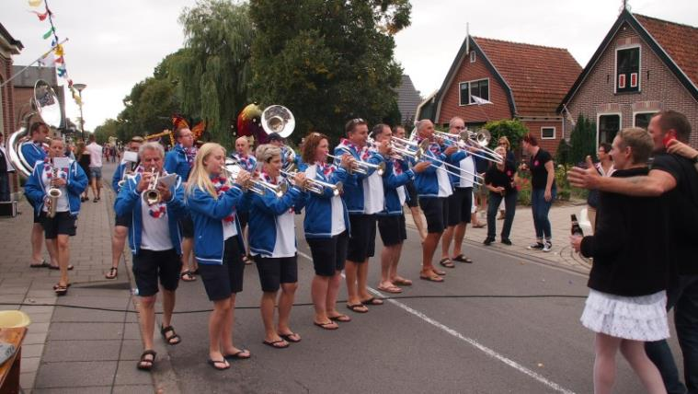
Algemene Ledenvergadering 2017
Stompcity Music Leidschendam
Bloemencorso Winkel
Op naar Marbella

Slide 19
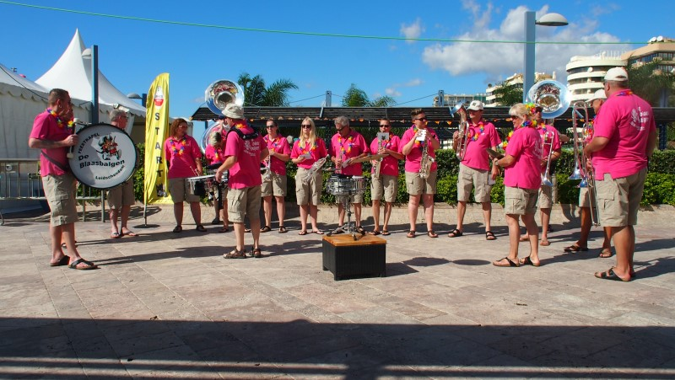
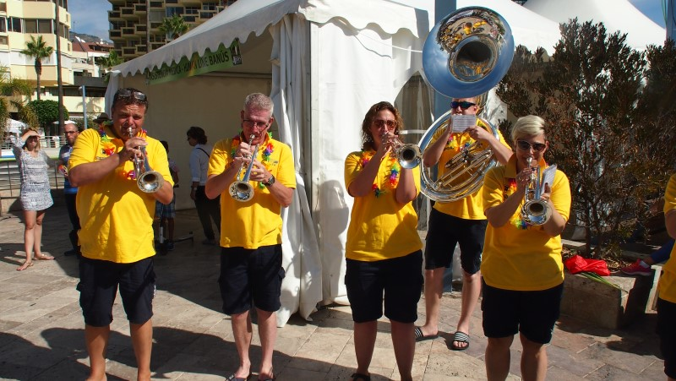
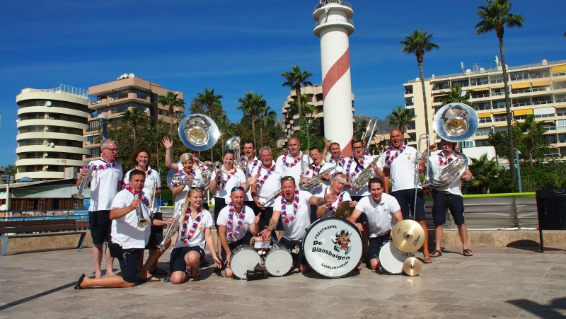
Algemene Ledenvergadering 2017
Stompcity Music Leidschendam
Muziek maken in Marbella

Slide 20
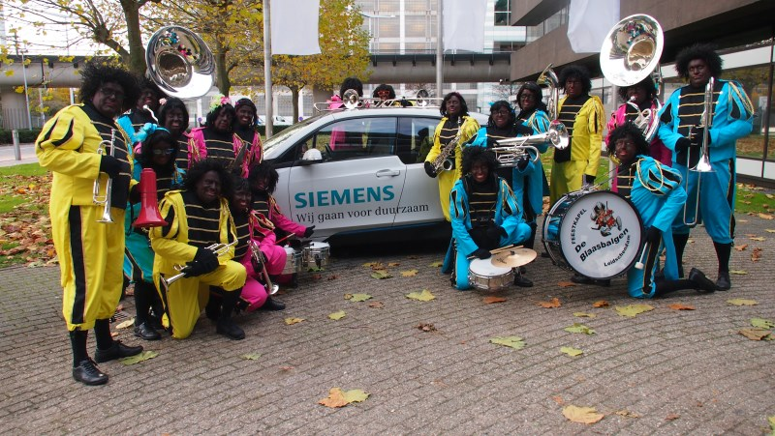
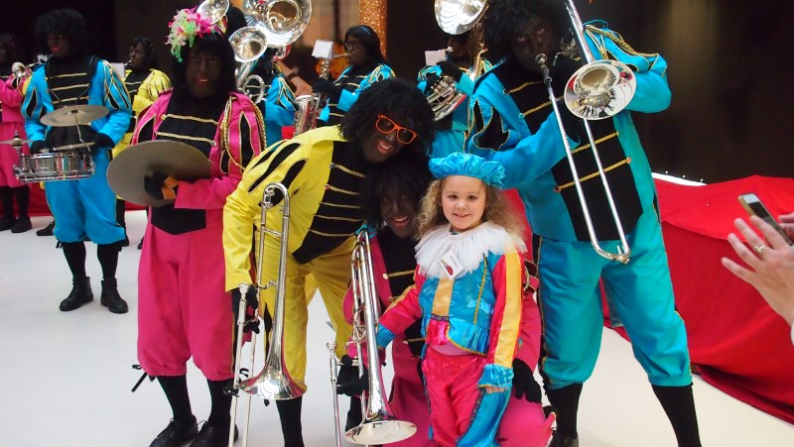
Algemene Ledenvergadering 2017
Stompcity Music Leidschendam
Zwarte pieten optredens

Slide 21
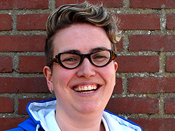
Algemene Ledenvergadering 2017
Stompcity Music Leidschendam
5. Financieel jaarverslag 2016 en begroting 2017
Nadere toelichting door Linda Koomen

Slide 22
Algemene Ledenvergadering 2017
Stompcity Music Leidschendam
Lasten
 |  | Begroot | Werkelijk | Voorstel
421 | Kleding | 500,00 | 172,16 | 500,00
430 | Instrumenten | 1.000,00 | 999,62 | 3,500,00
460 | Muziek | 1.500,00 | 1,452,90 | 1.500,00
520 | Vervoer | 3.000,00 | 2.839,00 | 6.500,00
520 | Instructie | 6,500,00 | 5.893,00 | 6.000,00
535 | Buitenlandse reis | 3.500,00 | 3.458,94 | -
540 | Repetitiedag BK | 500,00 | 619,09 | -

Slide 23
Algemene Ledenvergadering 2017
Stompcity Music Leidschendam
Baten
 |  | Begroot | Werkelijk | Voorstel
800 | Advertentie | 1.500,00 | 1.100,00 | 1.500,00
810 | Donaties | 1.000,00 | 772,00 | 1.000,00
830 | Optredens | 15.000,00 | 15.107,60 | 15.000,00
840 | Fondsen & derden | 3.000,00 | 1.901,39 | 1.500,00

Slide 24
Algemene Ledenvergadering 2017
Stompcity Music Leidschendam
Baten
 |  | Begroot | Werkelijk | Voorstel
860 | Fanclub | 500,00 | 100,00 | 100,00
880 | Sponsoring | 1.800,00 | 1.800,00 | 1.800,00
 | Verschil | 1055,00 | 1508,55 | -5545,00

Slide 25
Algemene Ledenvergadering 2017
Stompcity Music Leidschendam
Lasten
 |  | Begroot | Werkelijk | Voorstel
421 | Kleding | 500,00 | 172,16 | 1.250,00
430 | Instrumenten | 1.000,00 | 999,62 | 3.500,00
500 | Vervoer | 3.000,00 | 2.839,07 | 6.500,00
520 | Instructie | 6.500,00 | 5.893,00 | 6.000,00
530 | Algemene kosten | 750,00 | 274,71 | 500,00
555 | 15 jarig bestaan BK | - | - | 750,00
560 | Play In | - | - | 1.000,00

Slide 26
Algemene Ledenvergadering 2017
Stompcity Music Leidschendam
Baten
 |  | Begroot | Werkelijk | Voorstel
800 | Advertentie | 1.500,00 | 1.100,00 | 1.500,00
810 | Donaties | 1.000,00 | 772,00 | 1.000,00
830 | Optredens | 15.000,00 | 15.107,60 | 15.000,00
840 | Fondsen & derden | 3.000,00 | 1.901,39 | 1.500,00

Slide 27
Algemene Ledenvergadering 2017
Stompcity Music Leidschendam
Baten
 |  | Begroot | Werkelijk | Voorstel
860 | Fanclub | 500,00 | 100,00 | 100,00
880 | Sponsoring | 1.800,00 | 1.800,00 | 1.800,00
850 | Play In | - | - | 300,00
 | Verschil | -1055,00 | -1.508,55 | -5545,00

Slide 28
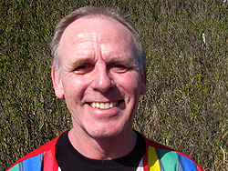
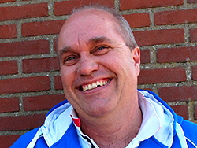
Algemene Ledenvergadering 2017
Stompcity Music Leidschendam
Decharge Penningmeester door kascommissie 2016
&
Verkiezing kascommissie 2017…………..
Notes:
Eigenlijk Lia en Jan maar Lia in bestuur dus nu Jan en reserve Margaret.
Margaret schuift door, nieuwe tweede kiezen en nieuwe reserve. (Jan heeft al aangegeven te willen)

Slide 29
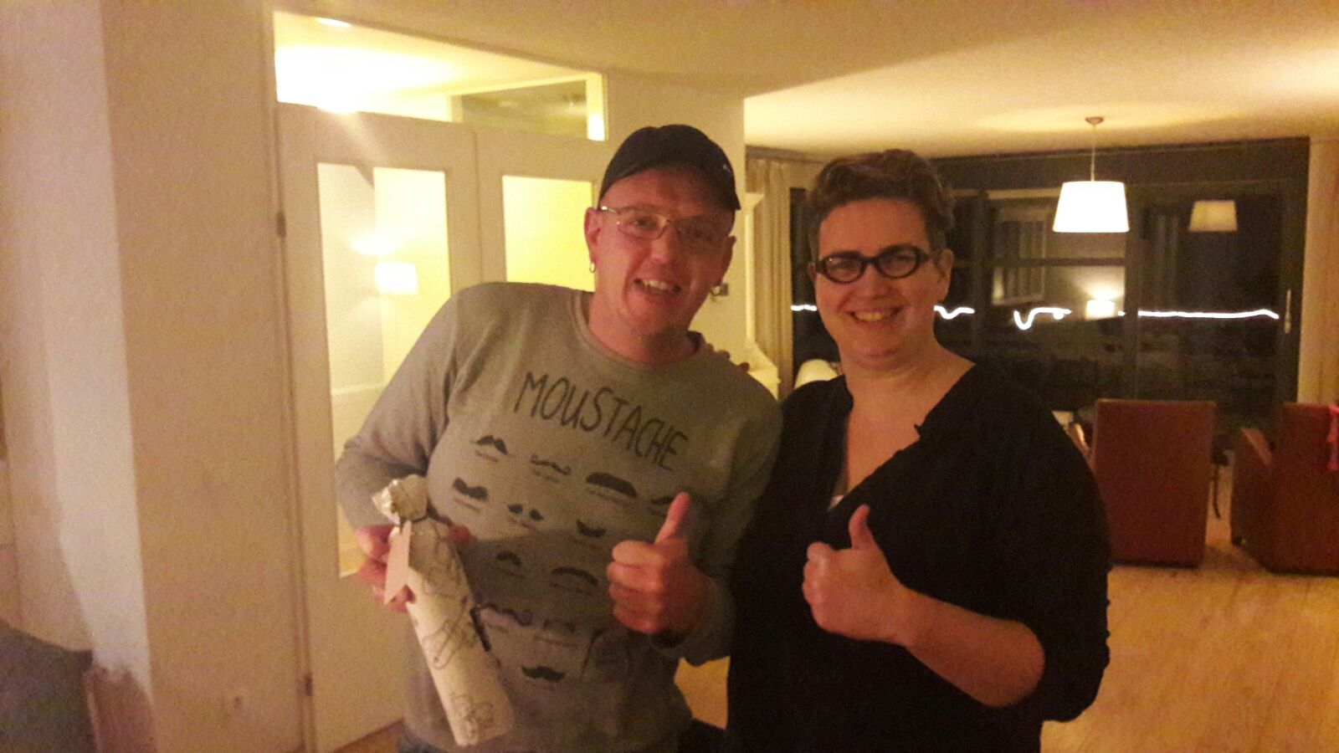
Algemene Ledenvergadering 2017
Stompcity Music Leidschendam
7. Aftreden en verkiezingen bestuursleden
Niet herkiesbaar:
Michael bedankt!!

Slide 30
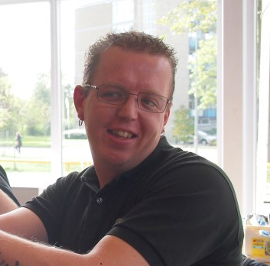
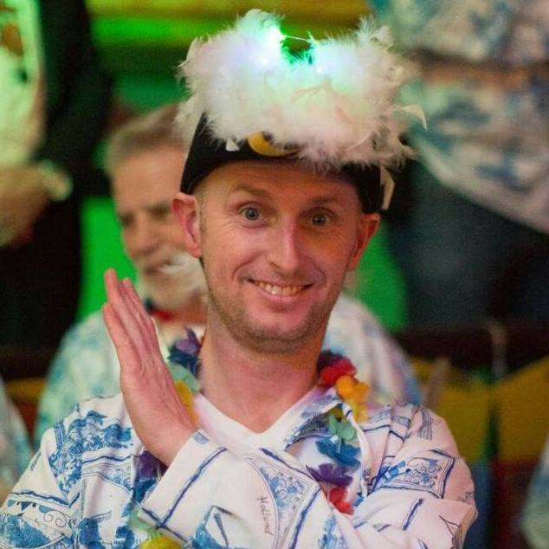
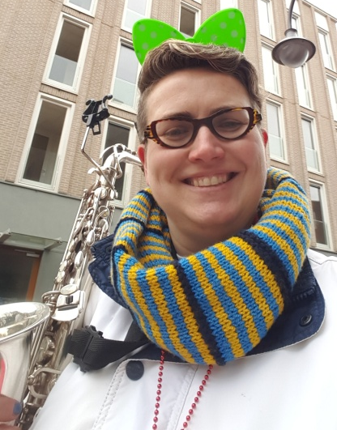
Algemene Ledenvergadering 2017
Stompcity Music Leidschendam
7. Aftreden en verkiezingen bestuursleden
Niet herkiesbaar:
Herkiesbaar:

Slide 31
Algemene Ledenvergadering 2017
Stompcity Music Leidschendam
Pauze

Slide 32
Algemene Ledenvergadering 2017
Stompcity Music Leidschendam
Terugkoppeling Tip/Top
Vorig jaar tips en tops verzameld met de aanwezige mensen op de ALV
Uitgewerkte tips en tops waren het gehele jaar beschikbaar gesteld aan de leden via de website.
Tops
Breed muzikaal programma
Organisatie en management optredens

Slide 33
Algemene Ledenvergadering 2017
Stompcity Music Leidschendam
Tips
Met elkaar (de gehele club) muziek maken
Gescheiden repetoire keuze, niet praktisch uitvoerbaar op korte termijn
Communicatie
Constant punt van aandacht,
veranderingen; nieuws uit bestuur, communicatie over leden naar de gehele vereniging.
Meer festivals
Fooienpot

Slide 34
Algemene Ledenvergadering 2017
Stompcity Music Leidschendam
9. Doelstellingen 2017
Werving van nieuwe leden
Continuïteit optredens
Advertenties clubblad
Versterken organisatie:
Voltallig bestuur
Optimale taakverdeling
Continuering commissies

Slide 35
Algemene Ledenvergadering 2017
Stompcity Music Leidschendam
Rondvraag ?

Slide 36
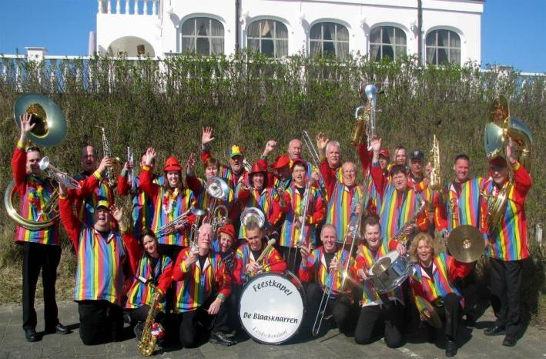
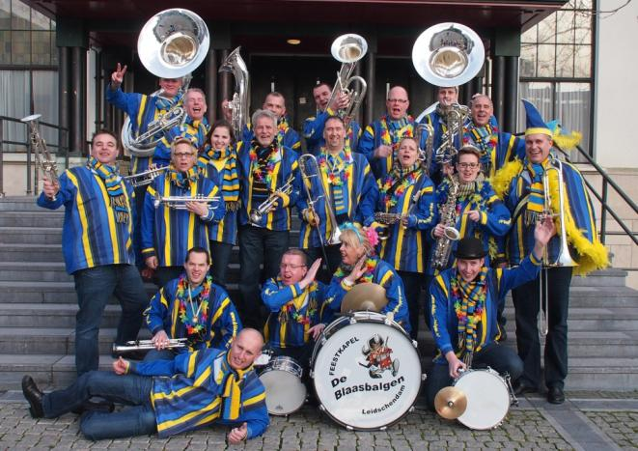
Algemene Ledenvergadering 2017
Stompcity Music Leidschendam
Bedankt allen!

